Slide 1
Proyecto: “Mi barrio” 5to Año de Educación General Básica
LENGUAJE Y COMUNICACIÓN QUINTO BÁSICO
DEPARTAMENTO DE MENTORÍA 2020

Slide 2
Instrucciones generales:
Este plan de trabajo, entrega una serie de actividades que debes realizar durante un mes.
Puedes estar “apoyado” por un adulto. Pero siempre, la prioridad, es que trabajes solo/a.
No necesariamente el trabajo debe ser realizado en una sesión. Puedes ir dividiendo el trabajo en “partes” e ir avanzando poco a poco.
Desarrolla el trabajo en tu cuaderno de Lenguaje y Comunicación.
Los materiales básicos para hacer el trabajo son: el libro “Mi amigo el negro”, alguna información sobre el cuidado de los animales y conexión a internet.
El estudiante o apoderado puede optar por uno de los siguientes medios:
1) Cuaderno (al regresar a clases).
2) Pasar a Word las respuestas y/o actividades desarrolladas y enviar al correo electrónico del o la docente.

Slide 3
ACTIVIDADES

Slide 4
LECTURA DOMICILIARIA: “Mi amigo el negro”. Autor: Felipe Alliende.
1. Antes de leer
1.1 Observa la portada del libro y comenta con tu familia.
Observo la carátula del texto que voy a leer y respondo.
- El cuento que voy a leer debe ser:
Fantástico Realista
- Y debe trabajar el tema:
Aventura Misterio
Humor Policial

Slide 5
- El personaje de la carátula debe tener entre…
5 y 8 años 9 y 12 años
13 y 16 años 17 y 20 años
- El título del cuento Mi amigo el negro debe hacer referencia a...
……………………………………………………………………………………………………………………
……………………………………………………………………………………………………………………
1.2 Pienso y escribo.
Lee el capítulo Mi amigo el Negro en las páginas 7, 8 y 9 del libro.
Comenta sobre los diferentes lugares de veraneo que has conocido. Escribe
¿Cómo es el campo? ¿Qué cosas podemos hacer en él? ¿Qué tiene de
divertido o de aburrido?
La historia del libro narra sobre dos amigos, uno de la ciudad y otro del
campo. ¿Qué diferencias habrán entre ellos?
…………………………………………………………………………………………………………………….
…………………………………………………………………………………………………………………….
…………………………………………………………………………………………………………………….

Slide 6
2. Actividades Durante la lectura
2.1 Explico.
Lee el capítulo “Para entender a don Juan”, páginas 49 y 50.
Explica qué lenguaje es el que se expresa en ese capítulo.
Relata el intercambio lingüístico que se produce entre un niño de ciudad y personas del campo.

Slide 7
2.2 Dibujo.
Elaboro un retrato del negro.
“El NEURO habla bien poco, pero cuando habla no le entiendo. En cambio, es harto bueno para los gritos y para las piedras. Ahí sí que nos entendemos. Claro que el Neuro habla mejor que yo con las piedras. Es lo que se llama bueno para el peñascazo. Es un niño moreno que vive con su madre y sus hermanos, habla un idioma como el del campo”.
(Pág. 15)

Slide 8
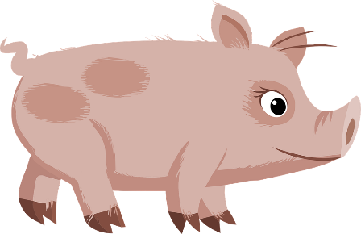
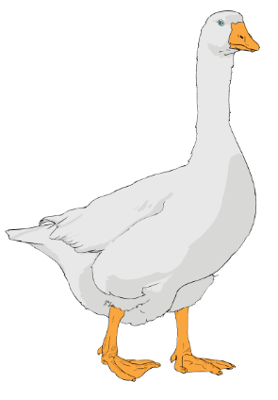
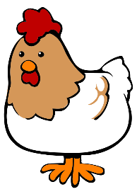
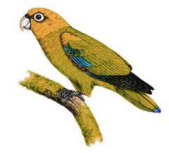
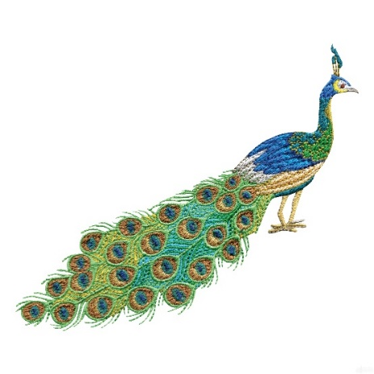
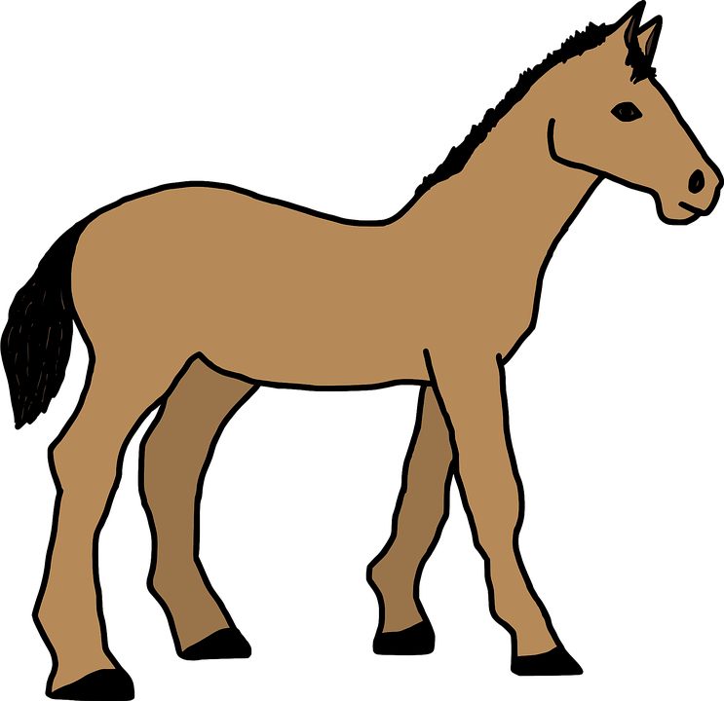
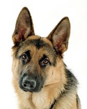
2.3 Recuerdo.
Encierro todos los animales que tenía Blanca, la mamá del Neuro.

Slide 9
3. Actividades Después de la lectura.
3.1 Explico.
Imagina que el Neuro viaja a tu barrio, a tu ciudad, ver a su amigo.
¿Cómo podría él entender lo que aquí sucede?
¿Dónde te gustaría llevarlo a pasear?
..................................................................................................................................................................................................................................................................................................................................................................................................................................................................................................................................................................................................................................................................................................................................................................................................................................................................................................................................................................................

Slide 10
Realiza un “Diccionario citadino”, donde expliques algunos términos propios de las grandes ciudades, como por ejemplo:
• Transantiago
• Metro
• Escaleras mecánicas
• Mall
• Hora del taco. Y así poder explicarle al Neuro.

Slide 11
3.2 Pregunta y comenta.
En el libro aparecen frases que hablan de antiguos y recientes programas de televisión. Lee estas frases con tus papás y pídeles que te expliquen qué programas eran esos.

Slide 12
3.3 Imagina y crea.
Imagina que eres el protagonista del libro Mi amigo el Negro y tienes que contar qué programas de televisión ves hoy día, ¿cuáles serían?...
Además, da tu opinión sobre lo bueno y lo malo de ver televisión; argumenta tus ideas con tu experiencia personal.

Slide 13
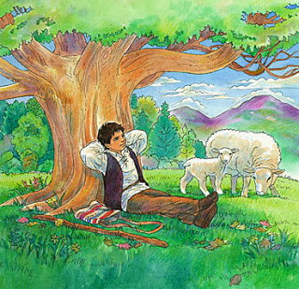
3.4 Lee, compara y crea…
Lee el siguiente texto extraído del libro y compáralo con tu vida habitual.
“Todas las mañanas el Neuro se va a levantar tempranito para tomarse un rico desayuno de té puro y tortillas al rescoldo. Luego, con su pala al hombro, partirá a regar el potrero del Alto, seguido por dos perros.
Otros días, saldrá a caballo a recorrer los caminos y a mirar cómo crecen las siembras o por dónde andan las bestias. En tiempos de cosecha va a enyugar los bueyes y va a cargar la carreta con sacos de papas o de trigo.”

Slide 14
Escribe explicando cómo sería un día normal para ti en tu barrio, desde que te levantas hasta que te acuestas. Subraya las partes del día que más te gusten. Colócale un título a tu texto.
Título ( )

Slide 15
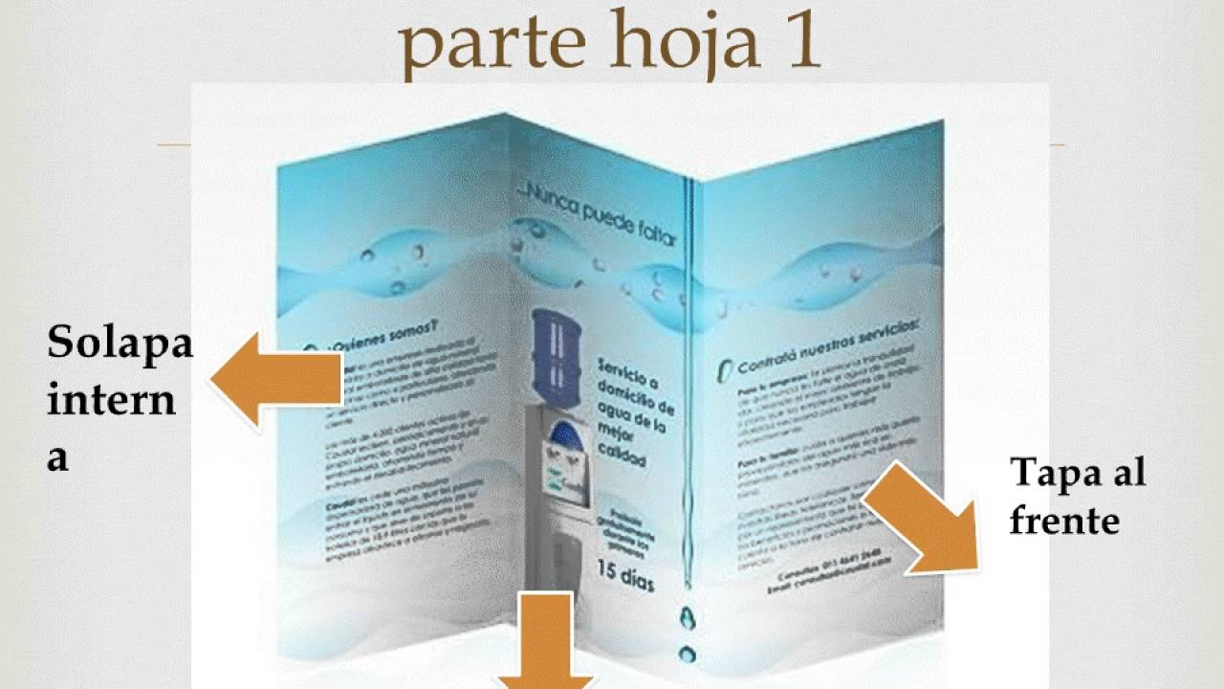
Actividad transversal a la asignatura de Ciencias Naturales. Folleto informativo.
Selecciona uno de los siguientes animales:
Chancho
Pato
Gallina
Cabra.
Busca información en artículos informativos, textos de Ciencias Naturales, revistas, Internet, enciclopedias, etc. y elabora un folleto que incluya la siguiente información: nombre común y científico, breve descripción, tipo de alimentación, enfermedades comunes, etc.

Slide 16
Actividad transversal a la asignatura de Educación Tecnológica. Mi barrio.
Confecciona una maqueta que se asemeje a tu barrio. Trata de representar en la maqueta a tus vecinos, mascotas, árboles, plantas, etc. Imagina que el Neuro la verá y podrá imaginar tu barrio, tal cual es y sin ir hasta allá.
Explica los detalles precisos de cómo has planificado esta actividad familiar.
¿Cómo la construirías? ¿Qué materiales utilizarías? Escribe.
Materiales:
Pasos a seguir:

Slide 17
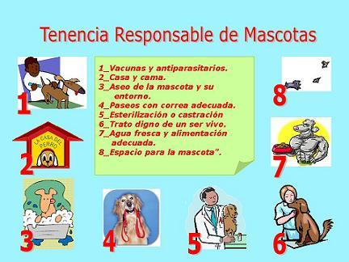
Actividad transversal a la asignatura de Artes. Afiche.
Elabora, creativamente, un afiche que promueva el respeto a los animales, como apoyo puede acceder al siguiente link https://www.bcn.cl/leyfacil/recurso/proteccion-a-los-animales
Ejemplo:

Slide 18
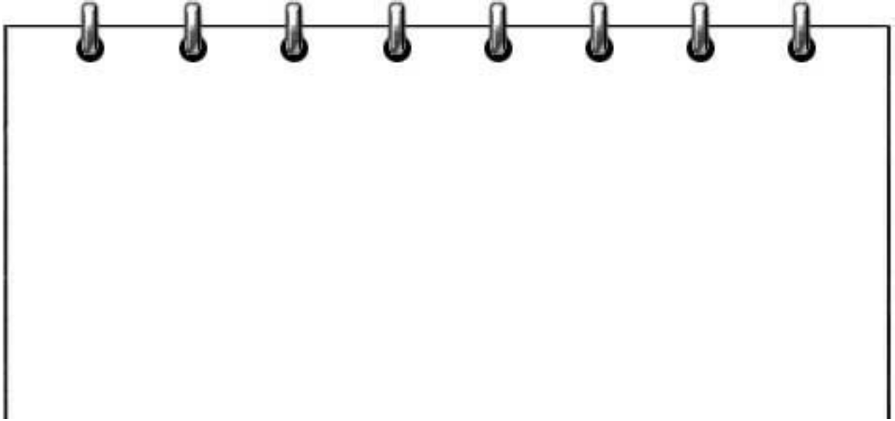
Actividad transversal a la asignatura de Música. ¡A cantar!
Escucha alguna canción relacionada con el cuidado de los animales.
Reconoce algunos instrumentos que acompañan la canción y regístralos, también las sensaciones que te produce escucharla.
Cántala con quien tú quieras y escribe en tu cuaderno la letra.
Si no encuentras ninguna, acá te dejamos este link que te puede servir:
https://www.youtube.com/watch?v=dWp0CZWwqXA
¿Qué instrumentos acompañan la canción? ¿Qué sensaciones te provoca?

Slide 19
1.- Piensa y responde: ¿Cuál es tu lugar favorito en la ciudad? ¿Te gusta ir al supermercado? ¿Dónde puedes comer comida rápida en tu ciudad? ¿En tu ciudad hay algún cine?
2.- Busca en el diccionario o en el traductor el significado en español de las siguientes palabras:
1.- Place: | 5.- Watch: | 9.- Find:
2.- Children: | 6.- Go: | 10.- Buy:
3.- Learn: | 7.- Look: | 11.- Store:
4.- Building: | 8.- Pool: | 12.- Parking lot:
3.- Observa el siguiente video. https://www.youtube.com/watch?v=SxcFXDeH4uU ¿Qué lugares reconoces que también hay en tu ciudad? Cada lugar de la ciudad tiene una definición en el video.
4.- Elige 6 lugares de la ciudad que aparecen en el video. En tu cuaderno dibuja los 6 lugares que elegiste con su nombre y copia su definición en inglés.
5.- Practica la pronunciación de los lugares que elegiste y practica numerosas veces. Graba un video o un audio diciendo con tus palabras los lugares que elegiste y su definición.

Slide 20
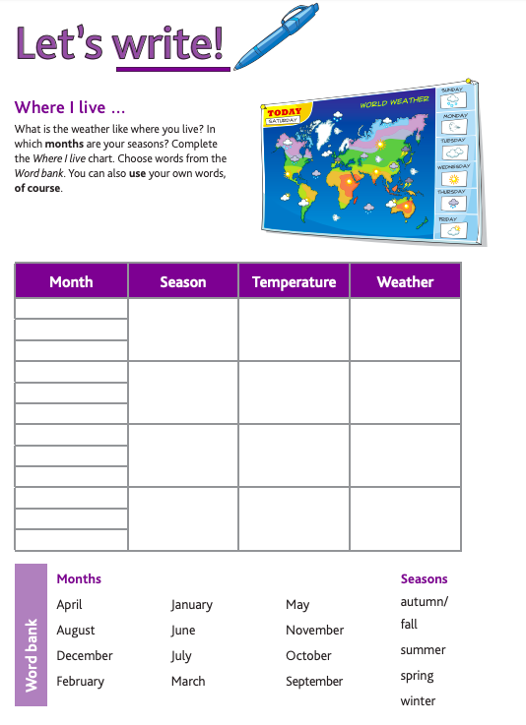
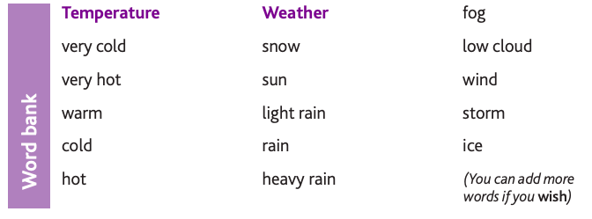
6.- ¿Cómo es el clima en el lugar dónde vives?
Opción A: Investiga en internet y completa la siguiente tabla con: Month (mes), Season (Estación), Temperature (Temperatura) y Weather (Clima). Busca el significado de las palabras del “Word Bank” (Banco de palabras) y úsalas para hacer la actividad. Cuando termines, envía una foto a tu profesor.
WORD BANK
Opción B: Crea un collage sobre el lugar donde vives. Debes escribir las siguientes palabras y la información que corresponde a ella: Month (mes), Season (Estación), Temperature (Temperatura) y Weather (Clima) y 5 palabras del Word bank

Slide 21
TICKET DE SALIDA
¿Recuerdas el abecedario?, Si no, puedes ver el siguiente video: https://www.youtube.com/watch?v=t0WELUxl7gc . Deletrea las siguientes palabras. ¡Practica muchas veces hasta que lo puedas hacer con velocidad y precisión!
Weather | Spring | Parking lot | Season
Summer | Month | Watch | Building

Slide 22
5º | Texto del estudiante Páginas: 92 - 97 | Presentation Páginas 92 y 93 Escucha (Audio 64) En el audio se nombran los lugares que aparecen en las páginas 92 y 93. ¿Puedes apuntar cuales son? Practice Pág. 94 Actividad 1: Observa las imágenes y piensa. ¿Dé que se trata la conversación? ¿Qué están haciendo? ¿Qué palabras parecidas al español hay en el diálogo? Escucha (Audio 65) ¿Cuáles de las siguientes oraciones aparecen en el diálogo? Las palabras was y were nos ayudan a hablar del pasado. Estas palabras pueden tener más de un significado. Provienen del verbo ser o estar.
I was at the Bowling Alley. | Yo estaba en los bolos
How old were you? | ¿Qué edad tenías?
I was eight and my brother was ten | Yo tenía ocho y mi hermano tenía diez
I was in Los Andes. | Yo estaba en los Andes.
Was it hot? | Estaba caluroso?
He, she, it, I | was | Estaba Tenía Era
You, we, they | were | Estaban Tenían Eran

Slide 23
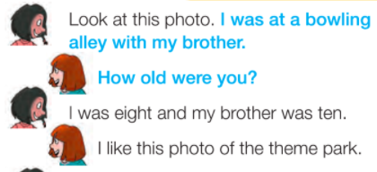
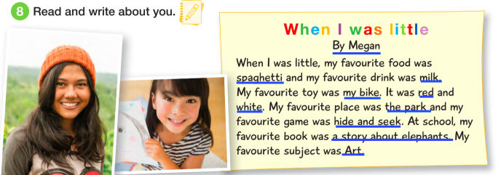
5º | Texto del estudiante Páginas: 92 - 97 | Es importante que aprendas esto, ya que en la actividad 8 de la pagina 96 deberás utilizarlo. Puedes entrar a este link para una explicación mas profunda: https://www.youtube.com/watch?v=IkI4URGXsuI , sí tienes dudas. Escucha el dialogo nuevamente. Practica la pronunciación de esta parte del diálogo varias veces. Luego, con tu voz graba un audio de la lectura del diálogo y envíala a tu profesor. Página 95 (Audio 66) Escucha la canción. Encierra los lugares que aparecen en la actividad 5 en la canción de la actividad 4. Página 96 (Audio 67) Actividad 6. Observa las imágenes y predice, ¿De qué se va a tratar el audio que voy a escuchar? Escucha el audio y luego observa las imágenes. Responde verdadero (True) o falso (false) si ocurrieron las acciones de las imágenes. Actividad 7: ¿Recuerdas el uso de was y were? Ahora, traduce las preguntas que aparecen en esta actividad en tu cuaderno. Actividad 8: Lee el texto. Identifica las palabras que se parecen al español. Busca las palabras que no conozcas en el traductor o diccionario. Luego, escribe lo mismo sobre ti. Observa el modelo que aparece y cópialo en tu cuaderno. Reemplaza la información que es sobre Megan por información sobre ti como aparece en este ejemplo.

Slide 24
5º | Texto del estudiante Páginas: 92 - 97 | Lo que aparece en subrayado en azul es información sobre Megan. Lo que esta subrayado debes reemplazarlo por información tuya. Página 97 Actividad 9 (Audio 68). Escucha el audio y practica la pronunciación de las palabras. Practícalas numerosas veces hasta que las digas de manera fluida. Graba un audio y envíalo a tu profesor(a). Actividad 10 (Audio 69) Escucha las palabras del audio y escribe en tu cuaderno las que escuchas según las dicen.
Activity Book Página 50 | Actividad 6: De acuerdo a lo que aprendiste en la actividad 8 del libro, ordena las oraciones y responde verdadero o falso. Actividad 7: Escucha el audio 14. Encierra en un circulo los errores y luego escribe la forma correcta del texto en la parte de abajo. Actividad 8: Al igual que la actividad 8 del libro. Escribe sobre ti completando con tu información.

